Slide 1
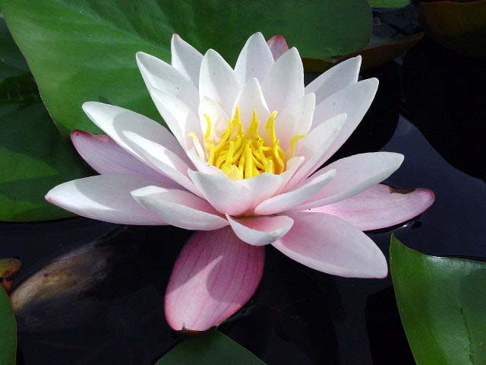
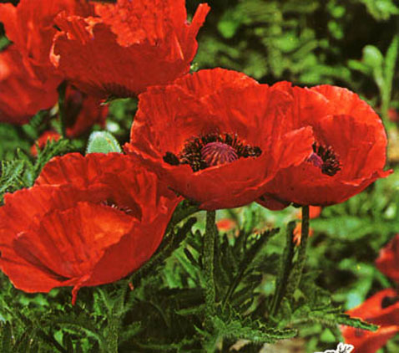
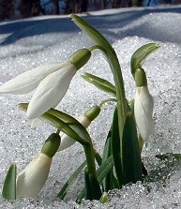
Красная книга растений

Slide 2
КУВШИНКА БЕЛАЯ
Распространение
Скандинавия, Средняя, Восточная Украина; Балканы; Малая Азия; Восточное Закавказье.
Россия: Ленинградская, Псковская, Волгоградская обл., Северный Кавказ, Краснодарский край, Северо-Западное Закавказье.
Меры охраны
регулярный контроль за состоянием популяций,
полная охрана, запрет сбора цветущих особей,
- организация охраняемой территории в заповедниках и парках.
Краткая характеристика
Листья крупные, плавающие, на длинных толстых черешках.
Цветки белые, одиночные, крупные.

Slide 3
МАК ВОСТОЧНЫЙ
Распространение
Северо-западный Иран, Турция, Армения, Азербайджан, Грузия.
Россия:
Северный Кавказ: Дагестан.
Краснодарский край: Бело-Лабинский р-н .
Меры охраны
Был включен в Красную книгу РСФСР («Редкий вид»).
Необходимы:
контроль за состоянием популяций,
- создание охранной зоны заповедника вдоль его границ.
Краткая характеристика
Травянистый поликарпик.
Стебель толстый, прямостоячий,
листья крупные. Лепестки цветков оранжево-огненно-красные с черным квадратным пятном выше основания.

Slide 4
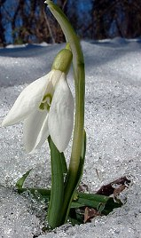
ПОДСНЕЖНИК АЛЬПИЙСКИЙ
Распространение
Юго-Западная Азия; Кавказ.
Россия: Северный Кавказ, Краснодарский край,
Северо-Западное и Западное Закавказье:
Меры охраны
Необходимо:
осуществлять контроль за состоянием популяций,
организовать ботанический памятник природы.
Краткая характеристика
Листья линейные, светло-зеленые, с выраженным сизым налетом.
Наружные листочки околоцветника на верхушке с небольшой выемкой, с зеленым широкосердцевидным пятном.

Slide 5
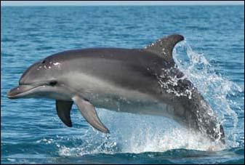
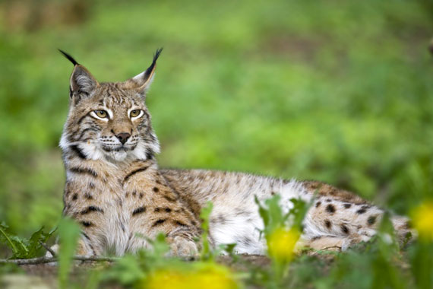
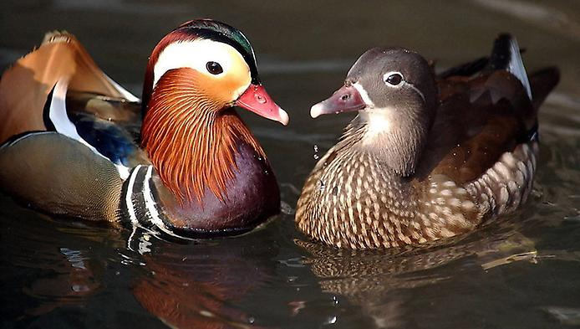
Красная книга животных

Slide 6
Распространение
Глобальный ареал включает всю акваторию Черного моря, а не только прибрежные р-ны, как считалось раньше.
ЧЕРНОМОРСКАЯ АФАЛИНА
Численность
Достоверных сведений о численности афалин в Черном море нет. Корабельные учеты в узкой 12-мильной зоне Украины и России в 2003 г. показали, что на этой терри-тории обитает 4–5 тыс. афалин
Меры охраны
Разработка мер, уменьшающих случайный прилов.

Slide 7
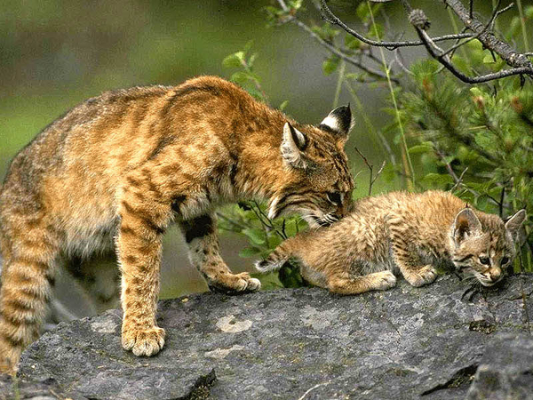
Распространение
Кавказ, Карпаты, Балканский по-луостров, Турция, северные области Ирана. В России — Северный Кавказ.
КАВКАЗСКАЯ РЫСЬ
Численность
В настоящее время численность стабилизировалась в пределах 38–47 особей.
Меры охраны
Запрет на негуманные способы отлова диких животных .
Необходимы постоянный мониторинг ареала и численности вида.

Slide 8
Распространение
Современные гнездовья в России - в Амурской и Сахалинской обл., в Хабаровском и Приморском краях.
Вне России обитает в Японии и Китае.
МАНДАРИНКА
Численность
Численность мировой популяции не превышает 25 тыс. пар.
Меры охраны
- занесена в Красный список
- охраняется в заповедниках
- усилить контроль за соблюдением правил лесопользования в запретных полосах по берегам рек

